Slide 1
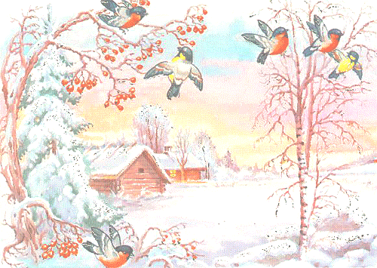
Трудно птицам зимовать надо птицам помогать

Slide 2

Суровые морозы нашей зимы- тяжелое испытание для зимующих птиц. Как это не грустно, очень многие птицы погибают зимой от холода. Просто необходимо помочь им в это непростое для них время. В нашем детском саду каждый год проходит акция «покормите птиц зимой», которая начинается в октябре.

Slide 3
Цель:
Расширить знания детей о многообразии зимующих
птиц и их значении для природы.
Задачи:
1. Формировать представления детей о зимующих и перелетных птицах.
2. Расширить знания детей и представления об особенностях внешнего вида, повадках птиц и приспособлении их к среде обитания.
3.Закрепить умение находить и узнавать зимующих птиц: воробья, сороку, синицу, снегиря и др.
4.Вызвать у детей и взрослых желание оказывать действенную помощь птицам (изготовить кормушки, организовать кормление птиц…)

Slide 4
Формы работы
Занятия
Чтение худ. литературы
Конкурсы
Наблюдения и экскурсии
Подвижные и дид. игры
Практическая деятельность
Работа с родителями

Slide 5
Проведение бесед с детьми по теме:
«Птицы. Какие они?»
«Забота о братьях наших меньших»
«Птицы -наши друзья»…

Slide 6
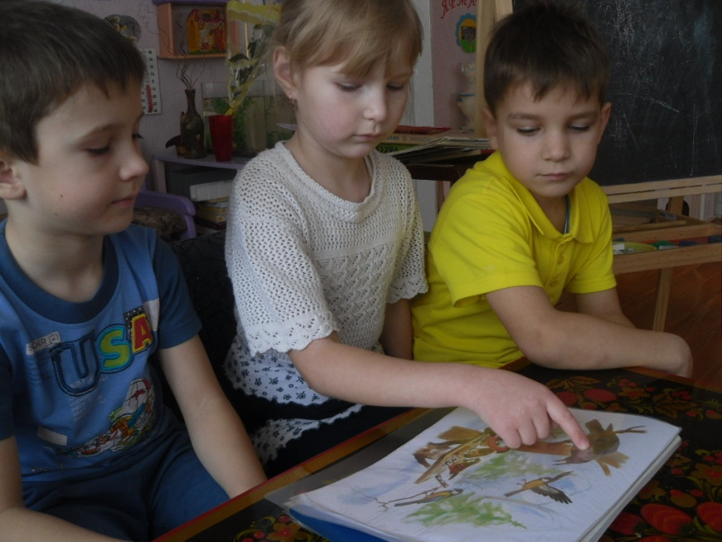
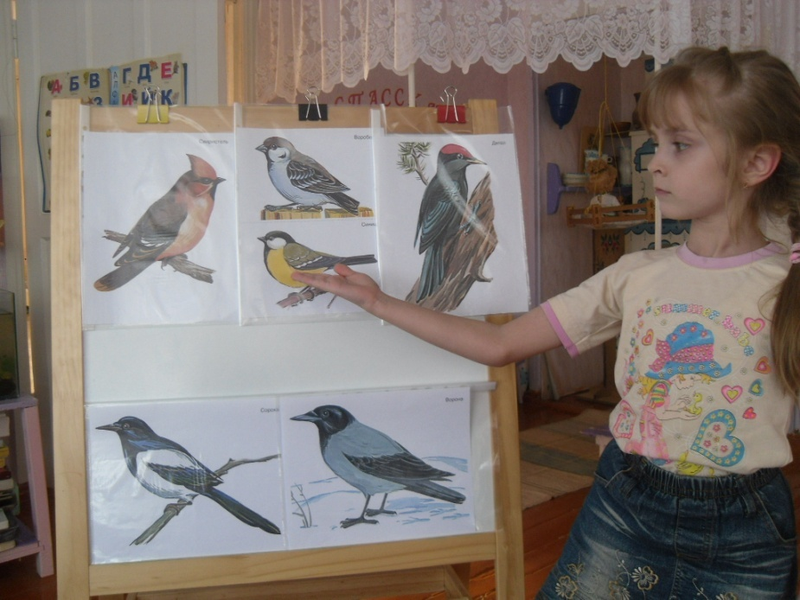
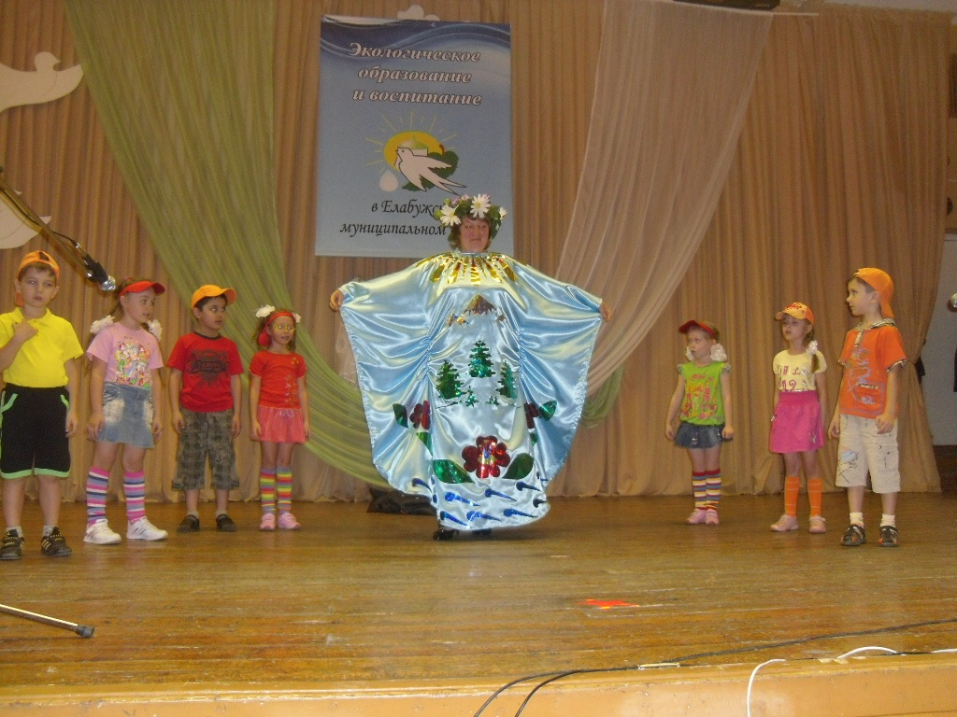
Все тропинки замело,
Снег блестит, искрится,
Стукнула в мое окно
Клювиком синица.
За окно повешу ей
Я кусочек сала,
Чтоб теплей и веселей
Бедной птахе стало.

Slide 7
Чтение художественной литературы:
Г. Снигирев «Птицы наших лесов»
А.А. Плешаков «Зеленые страницы»
И. Киршина «Двор непуганых птиц»
И.И. Рахимов «Птицы наших лесов»
В. Бианки «Наши птицы»
В. Чаплина «Птицы под нашим окном»

Slide 8
Конкурсы:
конкурс кормушек для птиц: «Помоги птицам перезимовать!»
конкурс листовок:
«С заботой о птицах»

Slide 9
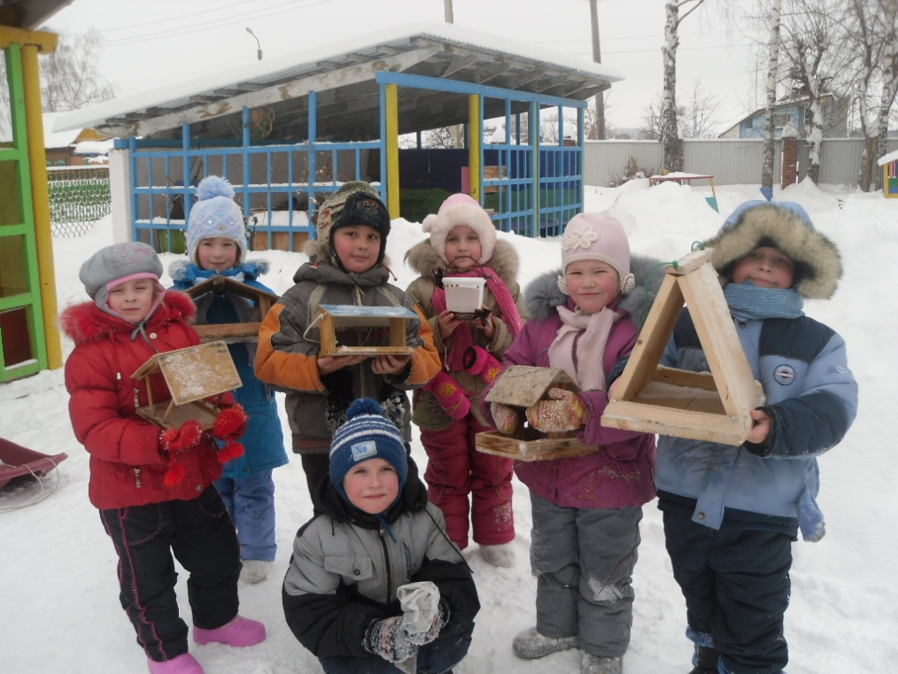
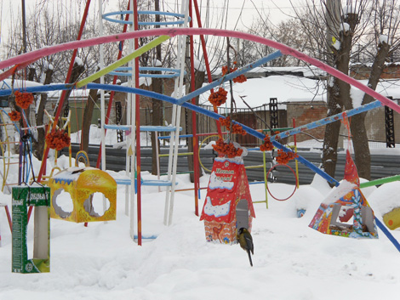
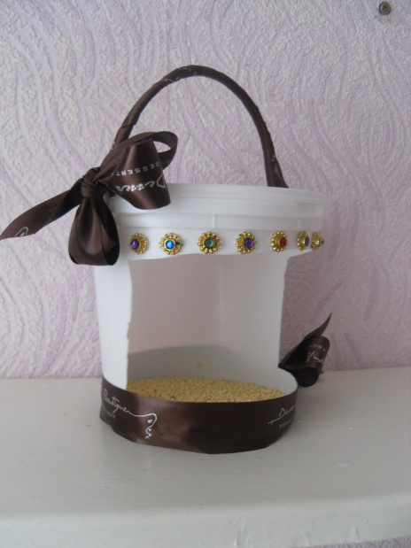
Мы кормушку мастерим,
Холода настали,
Нужно птичек подкормить,
Чтоб не голодали.

Slide 10
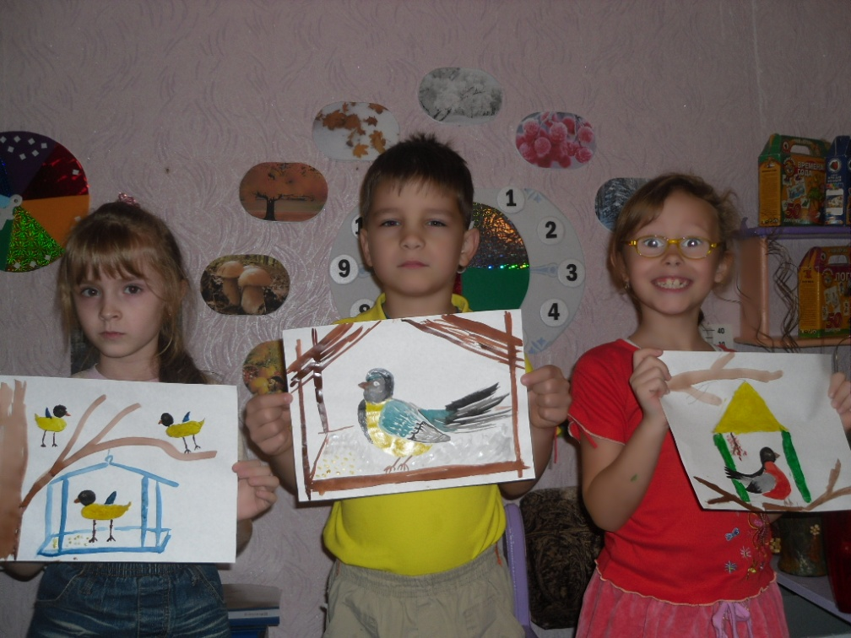
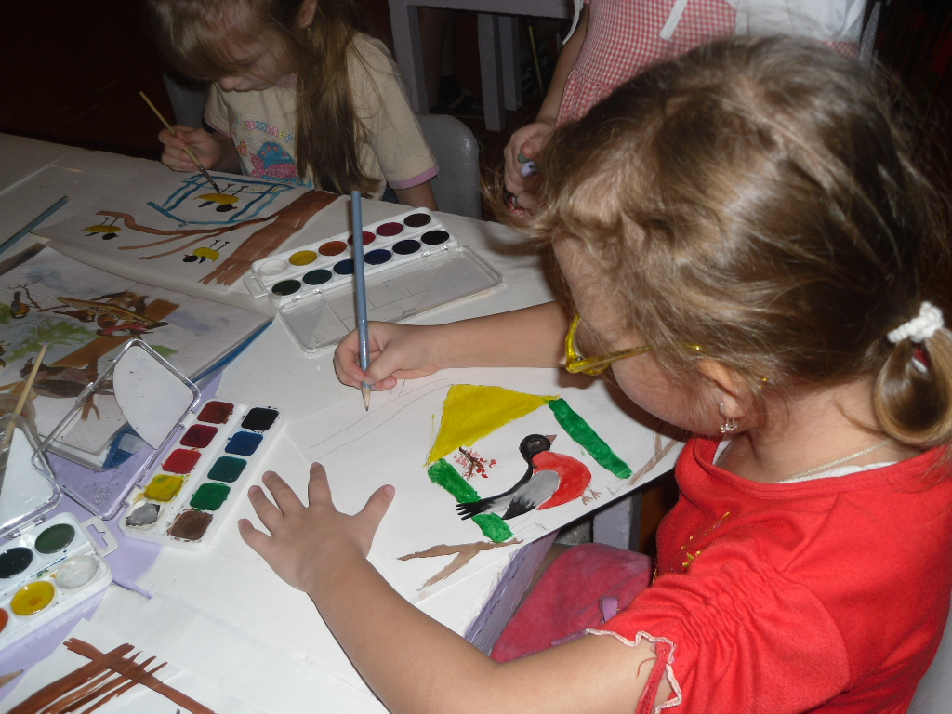
Алой кисточкой заря
Красит грудку снегиря,
Чтоб в морозы и в пургу
Не замерз он на снегу.
Пусть снег вокруг искрится
И зимний ветер злится-
Поет не уставая
Синица расписная.

Slide 11
Дидактические игры:
«Угадай птицу по описанию»
«Какая птица?»
«Четвертый лишний» (Птицы)
«Придумай предложение»
«Кто сидит на кормушке»
«Кто как поет»
«Назови ласково»
«Что это за птица?»

Slide 12
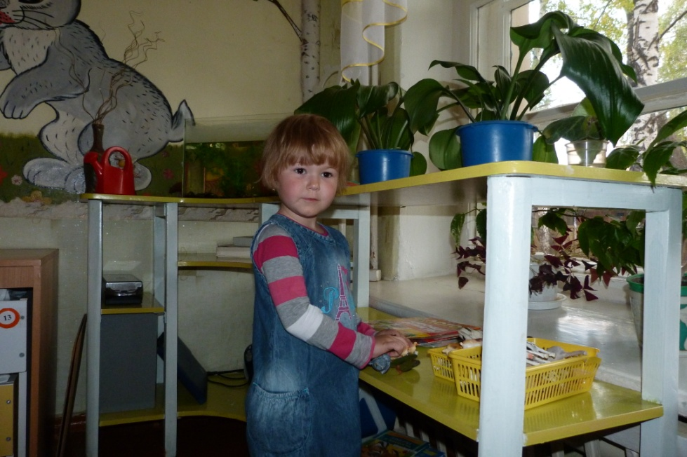
Чернокрылый, красногрудый,
И зимой найдет приют:
Не боится он простуды,
С первым снегом
Тут как тут!
(Снегирь)
Чик-чирик!
К зернышку прыг,
Клюй, не робей,
Кто это?
(Воробей)

Slide 13
Подвижные игры:
«Птичка, раз! Птичка, два!»
«Собачка и воробьи»
«Снегири и кошка»
«Птицы и кукушка»
«Птички в гнездышке»
«Летающий голубь»
«Вороны»
«Птицы и автомобиль»
«Воробушки»
«Совушка»

Slide 14
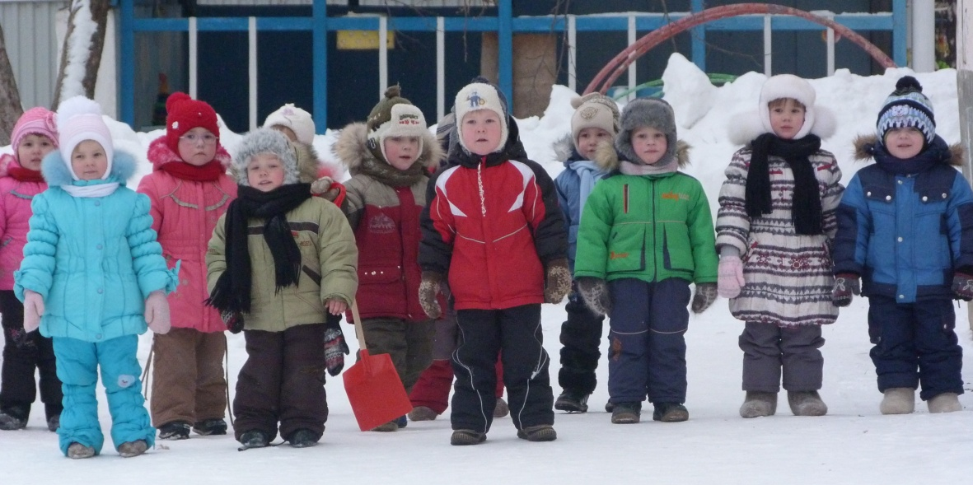
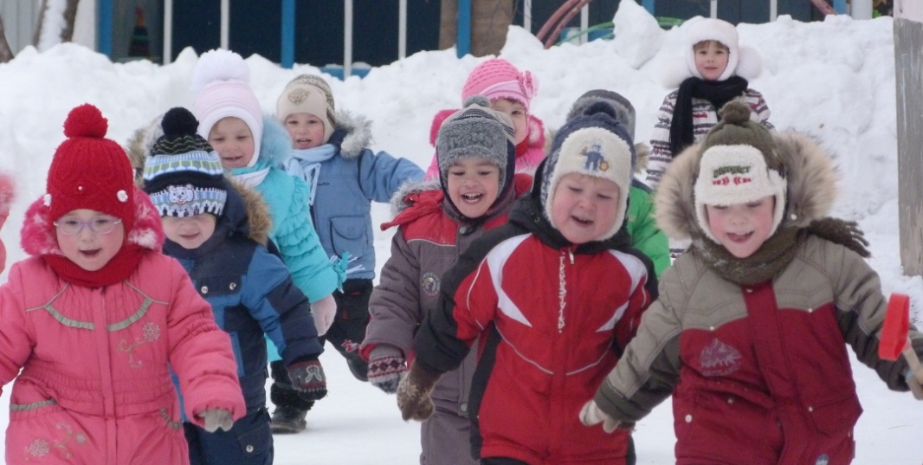
На дворе морозище
Градусов под сорок.
Плачутся воробышки,
Что весна не скоро.
Скачет шустрая синица,
Ей на месте не сидится.
Прыг-скок, прыг-скок,
Завертелась как волчок.

Slide 15
Практическая деятельность детей:
Подкормка птиц в зимний период на территории ДОУ и дома
Ведение календаря природы за прилетом птиц.

Slide 16
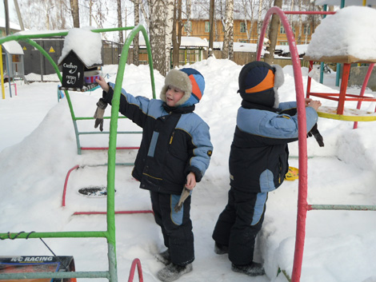
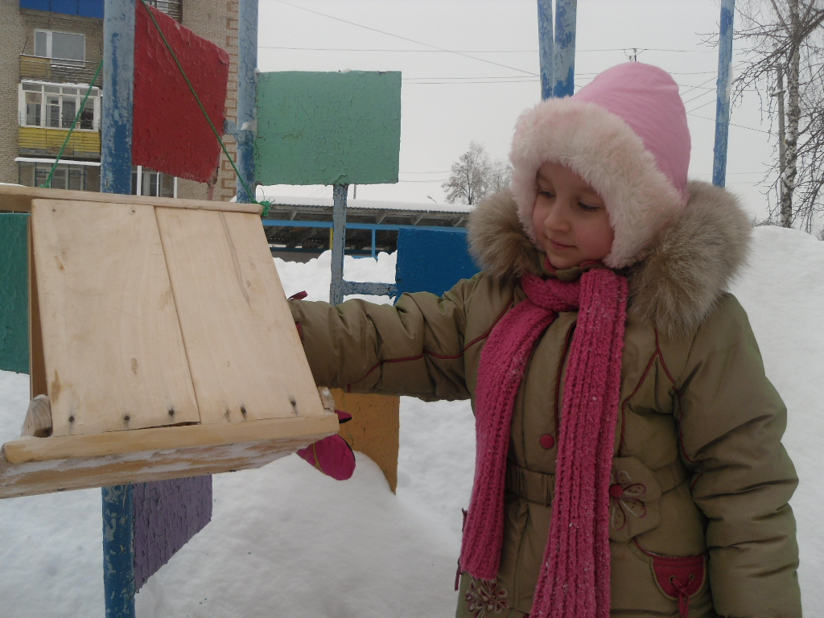
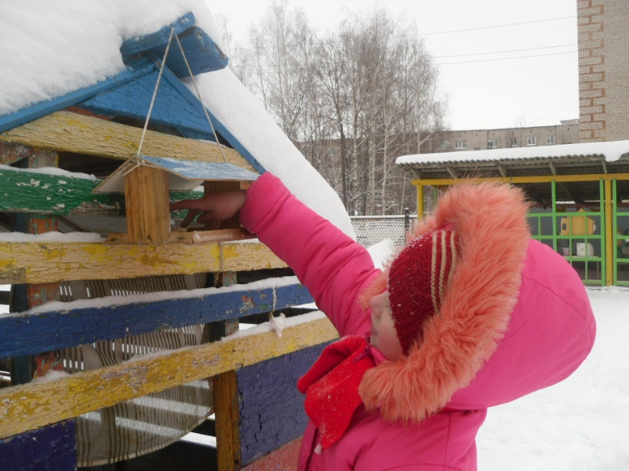
Пусть сыты будут воробьи, Синички, галки, снегири.

Slide 17
В результате проведения акции «покормите птиц зимой» дошкольники много узнали о зимующих птицах, об их строении, отдельных частях тела, характерных признаках и некоторых особенностях образа жизни в холодное время года. Дети научились заботиться о пернатых, они с удовольствием подкармливали их и принимали активное участие в изготовлении кормушек.

